Slide 1
MANEJO DEL DOLOR ONCOLÓGICO:
TRATAMIENTO DOMICILIARIO VS. TRATAMIENTO DE INGRESO
29 junio 2021

Slide 2
ESCENARIO
DOLOR: síntoma más frecuente relacionado con el cáncer y/o su tratamiento
Estudios epidemiológicos en España:
55% de pacientes con cáncer sufren dolor:
-39% en pacientes bajo tratamiento curativo
-60-80% en fases avanzadas o terminales
-20-33% es neuropático
-El DIO se presenta en 41%
SEOM clinical guideline for treatment of cancer pain (Noviembre 2017)

Slide 3
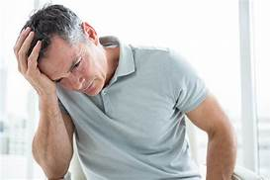

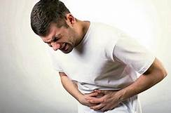


Slide 4
ESCENARIO
Metástasis óseas
CAUSA MÁS COMÚN DE DOLOR RELACIONADO CON EL CÁNCER
SEOM clinical guideline for treatment of cancer pain (Noviembre 2017)

Slide 5
ESCENARIO
Cáncer de páncreas
C. Óseo primario
Ca. Pulmón
Ca. Cabeza y cuello
ALTA PREVALENCIA DE DOLOR NEUROPÁTICO
SEOM clinical guideline for treatment of cancer pain (Noviembre 2017)

Slide 6
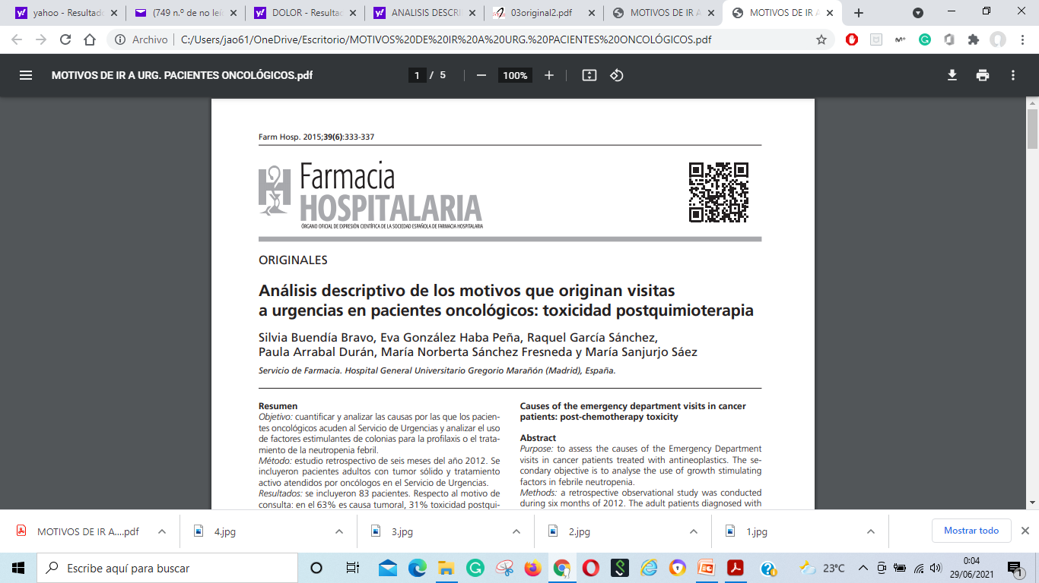
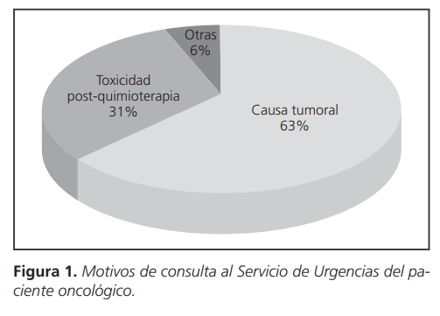
Según una revisión sistemática de las visitas a Urgencias por síntomas experimentados por pacientes oncológicos, que incluyó 18 estudios, los síntomas más frecuentes fueron el dolor seguido de la fiebre y la infección

Slide 7
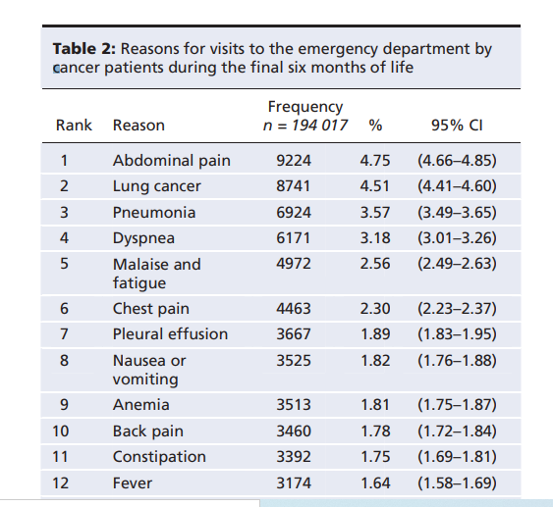
UN ESCENARIO EN URGENCIAS
Why do patients with cancer visit the emergency department near the end of life? CMAJ APRIL 6, 2010: 182 (6)

Slide 8
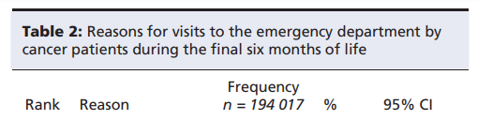
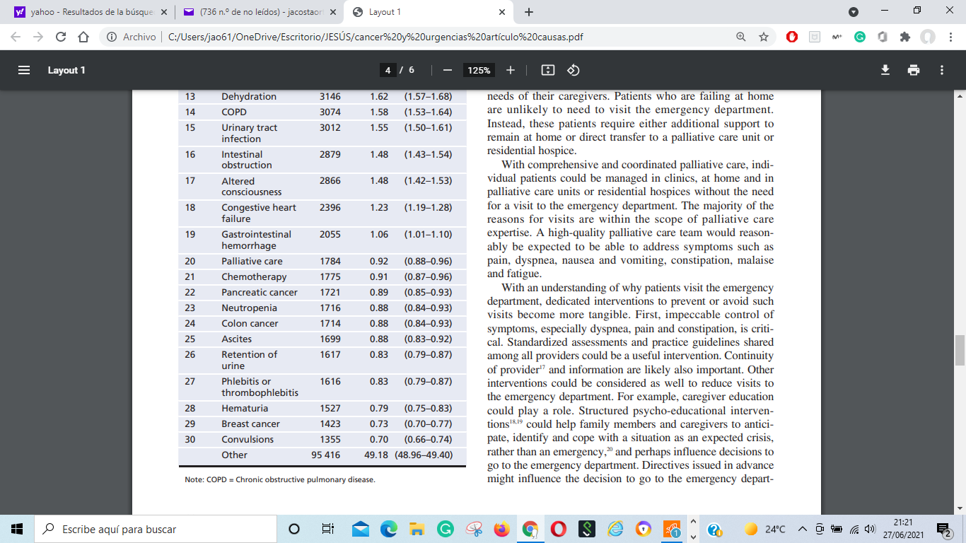
UN ESCENARIO EN URGENCIAS

Slide 9
ESCENARIO EN URGENCIAS
PACIENTES ONCOLÓGICOS QUE PRECISAN MÁS ATENCIÓN EN URGENCIAS
-Estadios avanzados
-Por tipo de cáncer:
-Ca. Pulmón no microcítico
-Ca. Colorrectal
-Ca. mama
-Evaluación del dolor en el paciente oncológico en el servicio de urgencias.TFM.Ana Callejo Pérez.FM Zaragoza 2015
-Enfoque global del paciente oncológico en urgencias.Datos epidemiológicos. An Sist Sanit Navar.2004;27
-Atención de las emergencias y urgencias médico-quirúrgicas en un hospital oncológico. Cir Ciruj.2006;74:359-68

Slide 10
ESCENARIO EN URGENCIAS
DOLOR:
+/- 25% de las consultas de los pacientes oncológicos a urgencias
-Evaluación del dolor en el paciente oncológico en el servicio de urgencias.TFM.Ana Callejo Pérez.FM Zaragoza 2015
-Enfoque global del paciente oncológico en urgencias. Datos epidemiológicos. An Sist Sanit Navar.2004;27
-Avoidable and unavoidable visits to the emergency department among patients with advanced cancer receiving outpatient palliative care. J.Pain Symptom Manage.2015; 49 (3): 497-504

Slide 11
PANORAMA GENERAL
A pesar de los avances:
Alto porcentaje de pacientes aún infratratados (30-40%)
Se necesitan más estudios en urgencias
-Evaluación del dolor en el paciente oncológico en el servicio de urgencias.TFM.Ana Callejo Pérez.FM Zaragoza 2015
-Quality of Cancer Pain Managemet: An Update of a Systematic Review of Undertreatment of Patients With Cancer. J Clin Onc. Volume 32.Number 36. Dec 2014
-Pain in theEmergency Department: Results of the Pain and Emergency Medicine Initiative Multicenter Study. The Journal of Pain,Vol 8, No 6 (June), 2007: pp 460-466

Slide 12
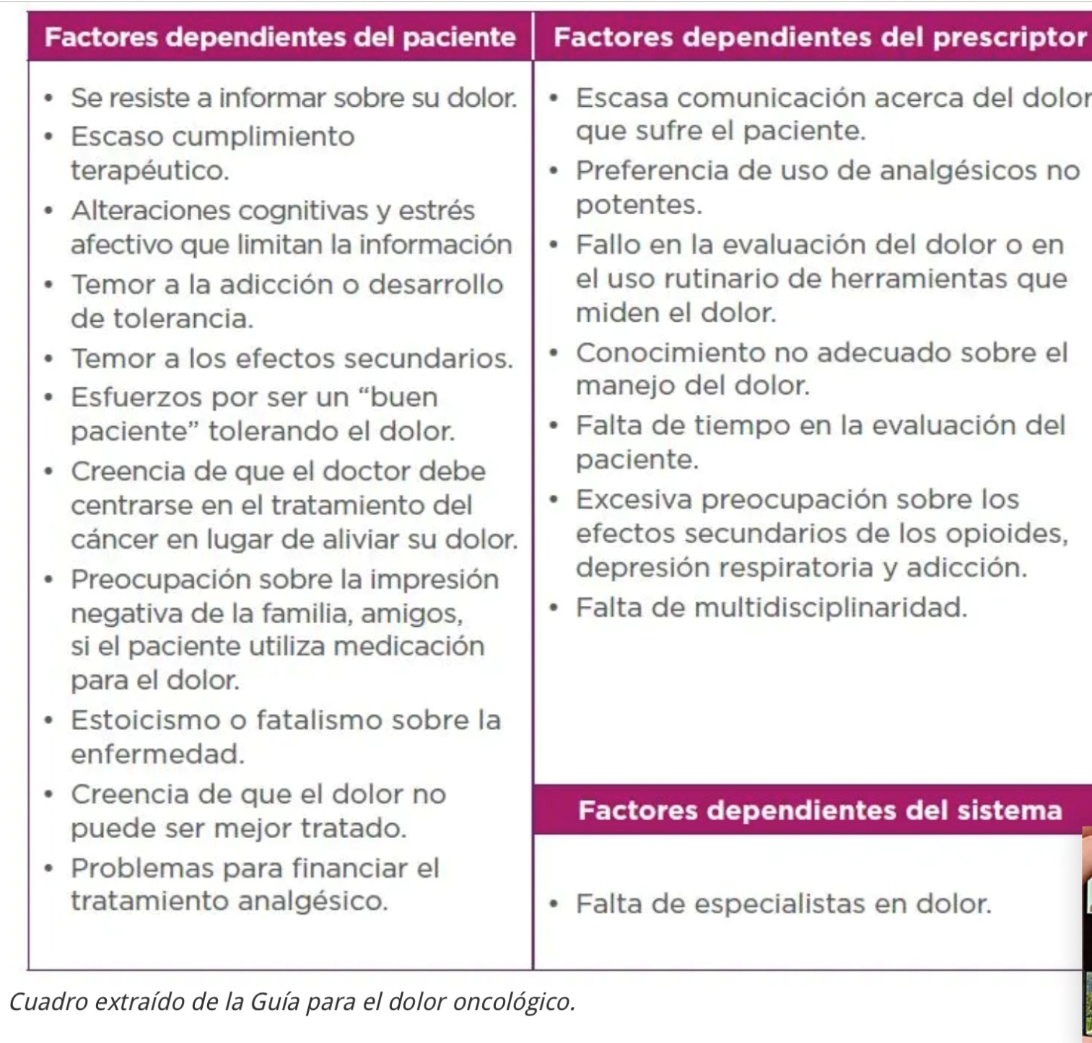
BARRERAS AL ADECUADO TRATAMIENTO DEL DOLOR ONCOLÓGICO
Guía para el abordaje interdisciplinar del dolor oncológico (SECPAL, SEOM, SED, SEOR)2017

Slide 13
TRATAMIENTO DEL DOLOR ONCOLÓGICO
REGLA ABCD
A: AVERIGUAR
B: BASARSE EN LA INFORMACIÓN DEL PACIENTE
C: CAPACITAR
D: DISTRIBUIR LAS INTERVENCIONES DE FORMA COORDINADA
E: ESCOGER LA MEJOR OPCIÓN ANALGÉSICA
Guía para el abordaje interdisciplinar del dolor oncológico (SECPAL, SEOM, SED, SEOR)2017

Slide 14
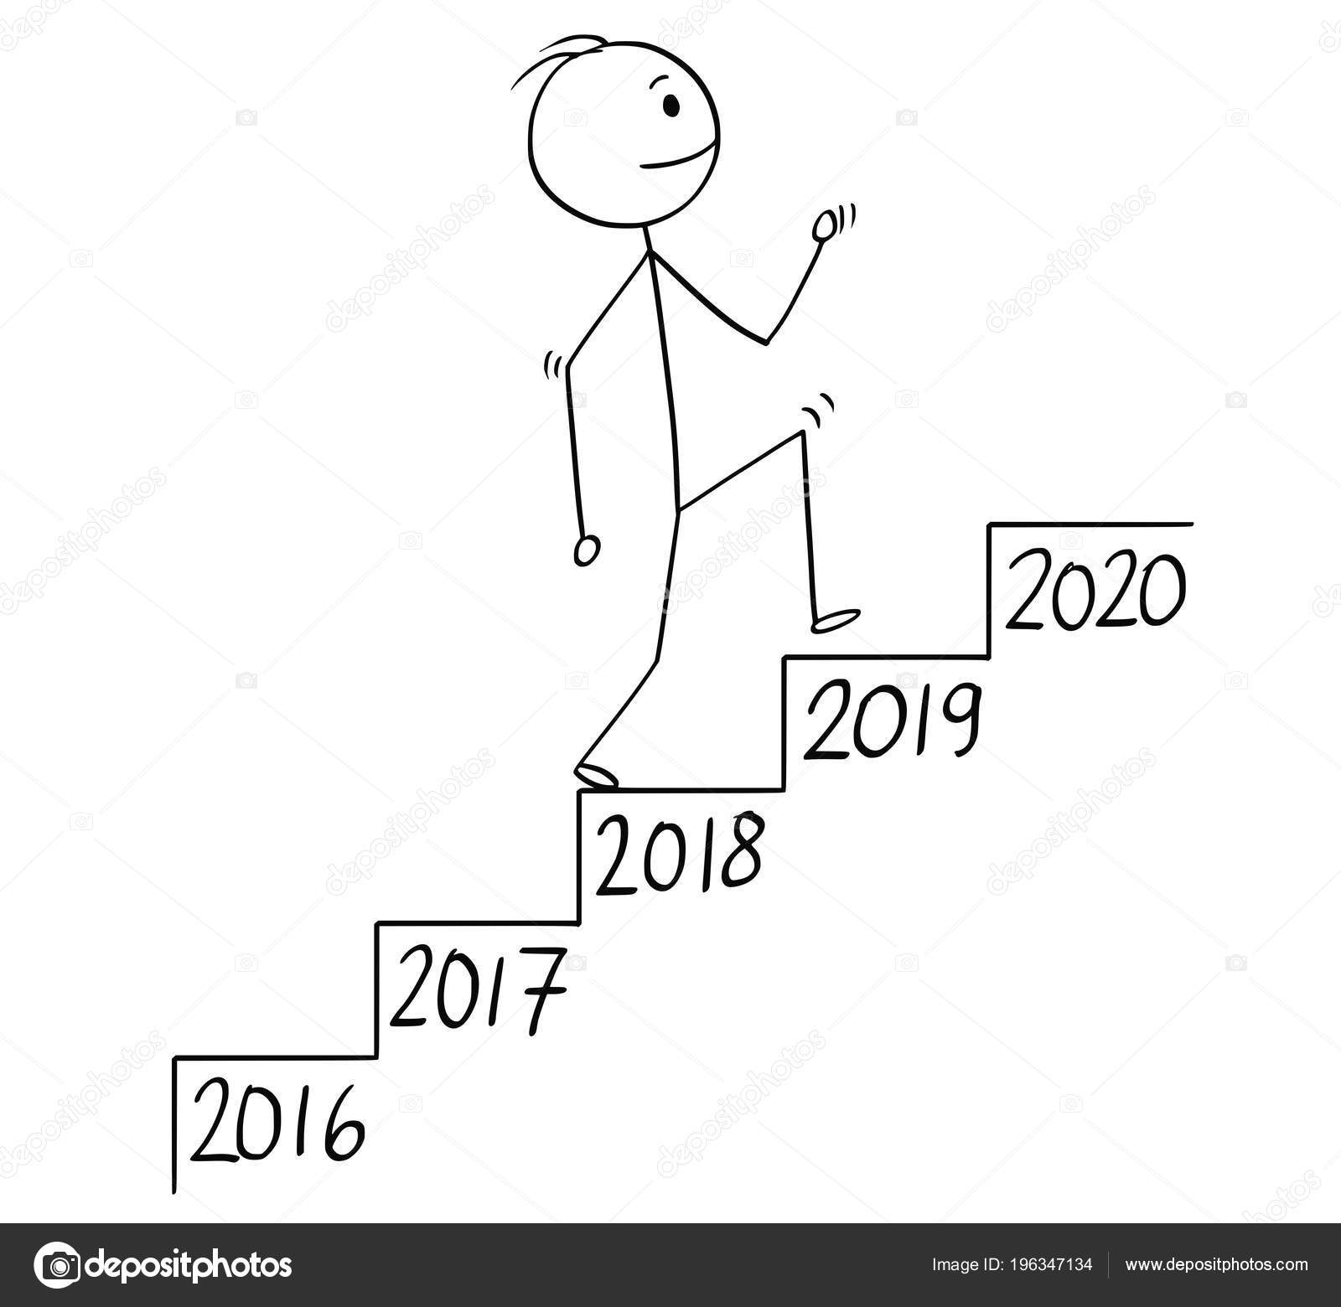
DOLOR
INTENSO >6/10
MODERADO 3-6/10
LEVE

Slide 15
DOLOR ONCOLÓGICO
MÁS COMPLEJO
INTENSO >6/10
MODERADO 3-6/10
LEVE

Slide 16
DOLOR LEVE
AINES: no evidencia de que uno sea mejor que otro
No usar combinados: no aumenta la analgesia y añade ef. secundarios
Todos se utilizan en los demás escalones (evidencia IA)
Todos tienen techo terapéutico

Slide 17
DOLOR MODERADO (EVA 3-6/10)
OPIÁCEOS DÉBILES (+/-AINES, Paracetamol) nivel ev. IIIC
  Codeína
  Tramadol
OPIÁCEOS FUERTES
  Fentanilo
  Buprenorfina
Opiáceos débiles efectivos durante aprox. 1 mes por analgesia insuficiente
Como tienen techo terapéutico se sugiere saltar al 3er escalón con dosis bajas de opiáceos fuertes
ESMO Clinical Practice Guidelines 2011
SEOM Clinical Guideline for treatment of Cancer Pain (2017)

Slide 18
DOLOR FUERTE(EVA >6/10)
OPIÁCEOS FUERTES.
  Morfina
  Hidromorfona +/- AINES, PAracetamol
  Oxicodona
  Fentanilo
  Metadona
  Tapentadol
  Buprenorfina
Todos tienen primer paso hepático
Edad, genética, comorbilidades. Función renal y otros fármaoc concomitantes pueden alterar su metabolismo
No se han encontrado diferencias en eficacia y tolerabilidad (la elección dependerá de individualizar)

Slide 19
PACIENTE QUE SE PUEDEN CONSIDERAR TOLERANTES A OPIÁCEOS
Toma al menos:
60 mg de morfina oral al día
Parche de Fentanilo 25 mcg/h
30 mg de oxicodona
8 mg de hidromorfona
O cualquier otro opiáceo a dosis equianalgésicas a las anteriores
Adult Cancer Pain, version 3.2019 NCCN CLINICAL PRACTICE GUIDELINES IN ONCOLOGY

Slide 20
NO HAY EVIDENCIA SUFICIENTE PARA RECOMENDAR EL USO COMBINADO DE OPIÁCEOS FUERTES
(En la práctica se hace)

Slide 21
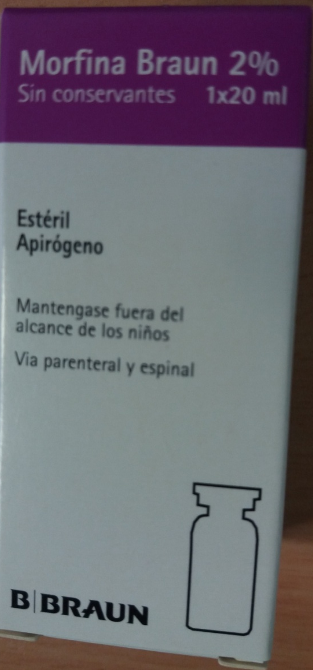
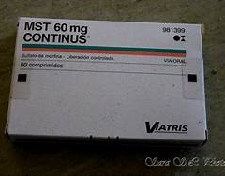
MORFINA
Gold Standard:
Versátil (oral, sc, IV, IM, intratecal, rectal)
EQUIANALGESIA:
  ORAL/IV 3:1
  ORAL/SC 2:1

Slide 22
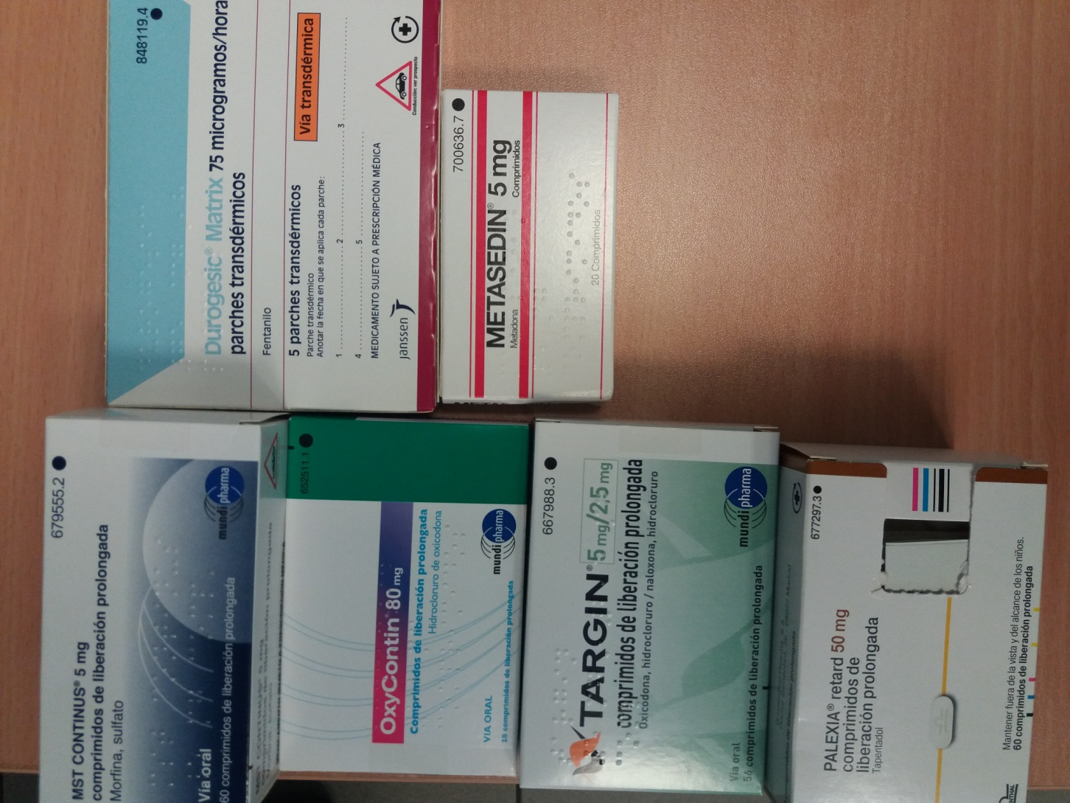
OXICODONA
Metabolismo diferente a morfina
Especial utilidad en ancianos, insuf, renal o hepática o comorbilidades

Slide 23
TAPENTADOL
Agonista mu + inhibidor de la recaptación de noradrenalina
Papel en pacientes con hiperalgesia por morfina. Dolor neuropático (cuidado con IRSN: posibilidad sd. Serotoninérgico)

Slide 24
FENTANILO
Papel si no se tolera vía oral, si no se tolera morfina
Menor estreñimiento, náuseas y retención urinaria
NO USAR PARA TITULAR.
SÓLO CUANDO EL DOLOR ESTÁ CONTROLADO EN PACIENTES QUE DESARROLLAN TOLERANCIA A OTROS OPIÁCEOS

Slide 25
BUPRENORFINA
Agonista mu parcial (puede precipitar síntomas de retirada si el paciente tomaba previamente dosis altas de otro opiáceo)
Puede ser útil en pacientes con cáncer e insuf. renal
Tiene techo terapéutico (20 mcg/h)
La conversión de otros opiáceos a Buprenorfina es compleja

Slide 26
METADONA
Más difícil de titular: vida media larga e impredecible (de 8 a >120h) con variaciones interindividuales en cuanto a vida media, potencia y duración
Cruza barrera hematoencefálica
La somnolencia es más común que con morfina
Papel en dolor y tenesmo en ca. recto o canal anal
Dosis altas: prolongación QT---arritmias

Slide 27
VIAS DE ADMINISTRACIÓN EN URGENCIAS
La vía sc es equiparable en efecto a la IV en diferentes estudios (aunque algo más rápida esta última)
No vía sc si edema, shock, graves trastornos de coagulación o necesidad de infusión de volúmenes grandes)

Slide 28
ANALGÉSICO NO RECOMENDADOS PARA TRATAMIENTO DE DOLOR RELACIONADO CON EL CÁNCER
Agonistas-Antagonistas (Pentazocina):
  Si el paciente tomaba agonistas puros: El paso a un agonista-antagonista puede precipitar un síndrome de abstinencia
-Meperidina contraindicada para el dolor crónico oncológico, especialmente si insuf. renal o deshidratación (acúmulo de metabolitos que pueden ocasionar convulsiones o arritmias)

Slide 29
ROTACIÓN DE OPIÁCEOS
Sustitución de un opiáceo por otro para mejorar la anlgesia y/o reducir toxicidad inaceptable.
OBJETIVO: Obtener con el nuevo opiáceo dosis equivalentes para evitar sobre- o infradosificación

Slide 30
ROTACIÓN DE OPIÁCEOS. PRECAUCIONES
Las tablas no consideran las variaciones individuales
Al calcular un nuevo opiáceo la dosis debe ser algo inferior a la calculada como equianalgésica para prevenir sobredosis por tolerancia cruzada incompleta y variabilidad en la farmacocinética
La conversión cruzada con metadona es mayor con dosis elevadas
Ojo con Fentanilo pues se dosifica en mcg/h
NO ROTAR SI NO EXPERIENCIA O NO POSIBILIDAD DE SEGUIMIENTO

Slide 31
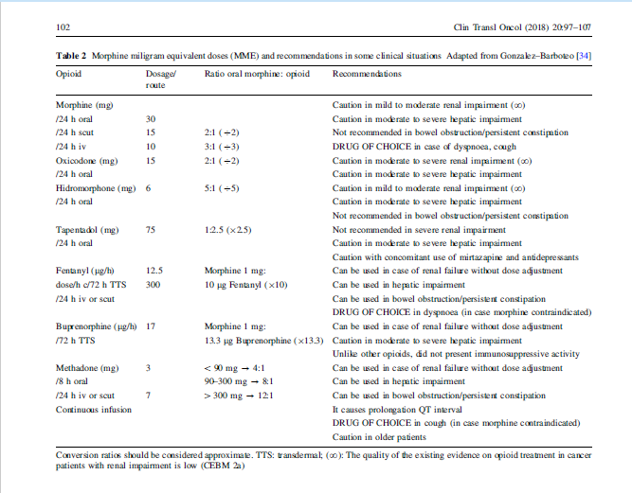

Slide 32
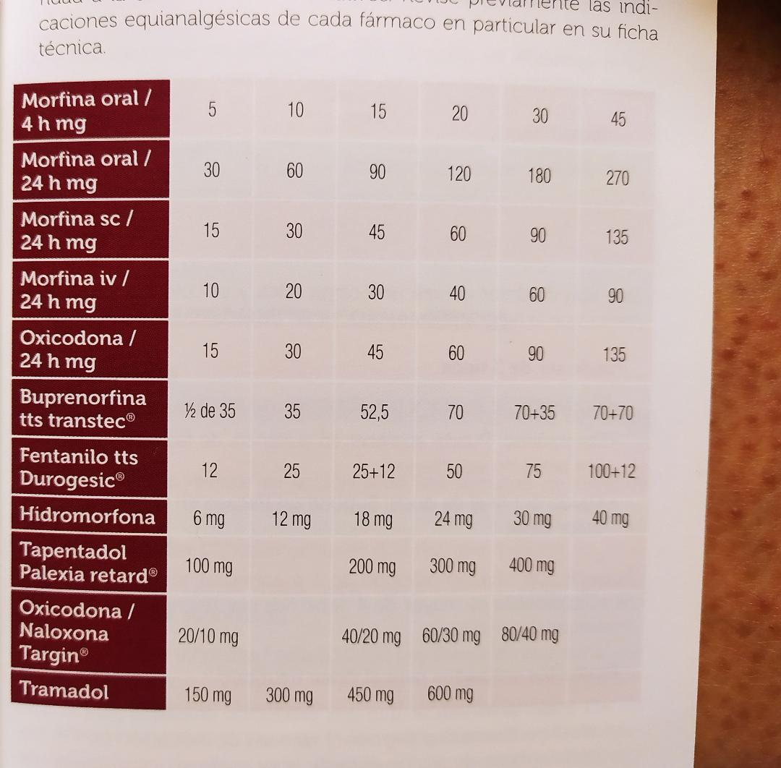

Slide 33
ADYUVANTES
Fármacos no analgésicos en sí pero con efecto analgésico o que potencian la analgesia de los opiáceos (que se pueden emplear a dosis menores y con menores ef. Secundarios)
En cualquier escalón de la escalera
  DOLOR ÓSEO
  DOLOR NEUROPÁTICO (SOBRE TODO)
  DOLOR VISCERAL
  Gabapentina, Pregabalina, Duloxetina, ADT

Slide 34
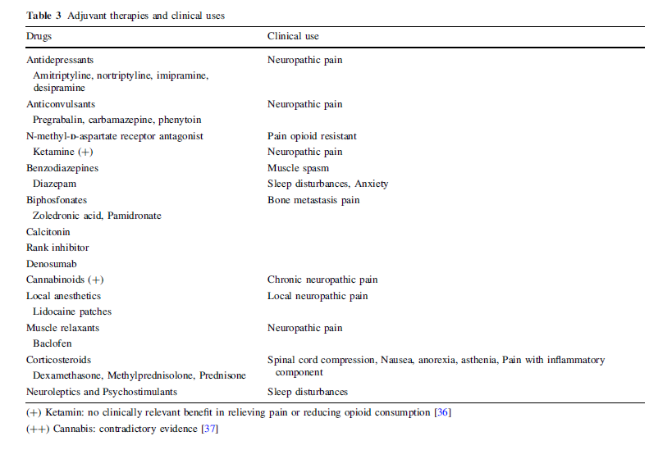

Slide 35
DOLOR IRRUPTIVO ONCOLOGICO
Exacerbación transitoria de un dolor que de base está controlado
Espontáneo o en relación a factores externos predecibles o impredecibles
Muy variable entre personas, entre episodios y en la misma persona, en el tiempo

Slide 36
DOLOR IRRUPTIVO ONCOLOGICO
CARACTERÍSTICAS:
  LOCALIZACIÓN: La misma que el dolor de base
  Más intenso que el dolor basal
  Rápido ascenso: 3-5 minutos
  Corta duración: 15-30 minutos
  3-4 episodios por día
  Es frecuente (35-95%)

Slide 37
DOLOR IRRUPTIVO ONCOLOGICO
DOSIS PARA RESCATES:
10-20% DE LA DOSIS TOTAL DE OPIACEO (SE PUEDE DAR INCLUSO CADA HORA)
Reevaluar a los 15 min si vía IV y a los 60 si VO

Slide 38
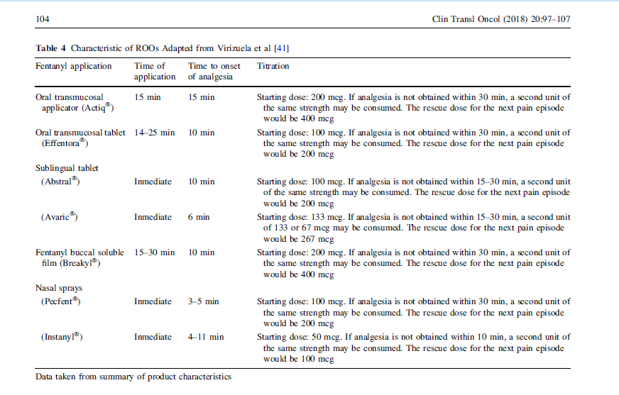

Slide 40
Varón 67 años. Sano previamente. No comorbilidades. Atlético.
-Ca. Páncreas. Qx + QT adyuvante (2018-2019)
-Recaída local (septiembre 2020): cirugía diciembre 2020
-2 meses después: Recaída local. Intento de qt (1 ciclo). No posible por deterioro general u náuseas
ACUDE A URGENCIAS:
Dolor HD y epigastrio. Náuseas, vómitos y estreñimiento.
Lleva Oxicodona oral 80 mg al día (incrementos progresivos rápidos)+3 rescates diarios de Fentanilo SL 100
JD: DOLOR POR RECAÍDA LOCAL+POSIBLE OBSTRUCCIÓN INTESTINAL MALIGNA

Slide 41
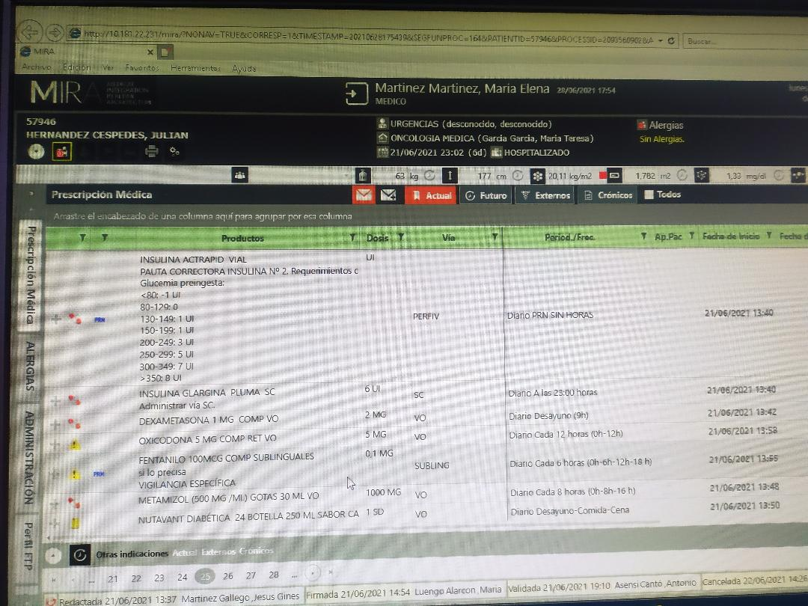

Slide 42
Mujer de 77 años
Ca. de Páncreas estadio IV (M. hepáticas) marzo 2021
1ª línea de QT (sólo dos ciclos por deterioro clínico general)
Abril 2021 obstrucción biliar parcial (prótesis biliar)
Junio 2021: más M. hepáticas y 1 lesión ósea
URGENCIAS: Malestar general y sangrado anal la mañana de la consulta sin repercusión
.
-

Slide 43
Rehistoria:
Dolor abdominal epi y mesogastrio irradiado a espalda en cinturón, sordo, continuo,6-7/10, no le deja dormir.
Rescates de oxynorm 10 mg
Comenta que le han dado morfina la primera mañana en planta y que “no la tolera”
Revisando hª: su oncóloga la derivó a UDO el 11/06 por no control de dolor con morfina oral y por efectos secundarios intolerables al aumentar la dosis (delirio y vómitos)
Se inició oxicodona + Gabapentina y se propone neurolisis del plexo epigástrico
Mejor control de dolor aunque no completo y buena tolerancia sin efectos secundarios

Slide 44
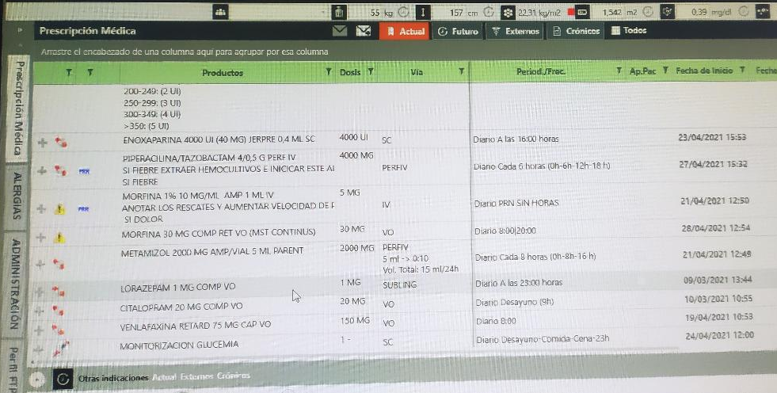
Gabapentina??

Slide 45
Varón de 68 años
ALÉRGICO A LIDOCAÍNA
C. Isquémica.stent en 2002
Dx. en diciembre 2019 de adenoc. de páncreas con infiltración de retroperitoneo, tronco celíaco, arteria hepática y esplénica, vasos renales izuqierdos, riñón y suprarrenal izquierda. En progresión actual tras 3 líneas de QT y que había iniciado una 4ª en mayo 2021, suspendida por diarrea.
URGENCIAS:
Dolor paradorsal derecho irradiado anteriormente a hipocondrio derecho, de inicio súbito (le despierta) y gran intensidad (8/10) con cierto componente vegetativo.
Desde el diagnóstico había presentado dolor abdominal que había respondido bien a oxicodona (presentaba mayor estreñimiento con morfina) aunque necesitando dosis cada vez mayores (previo al ingreso 40 mg/12h).

Slide 46
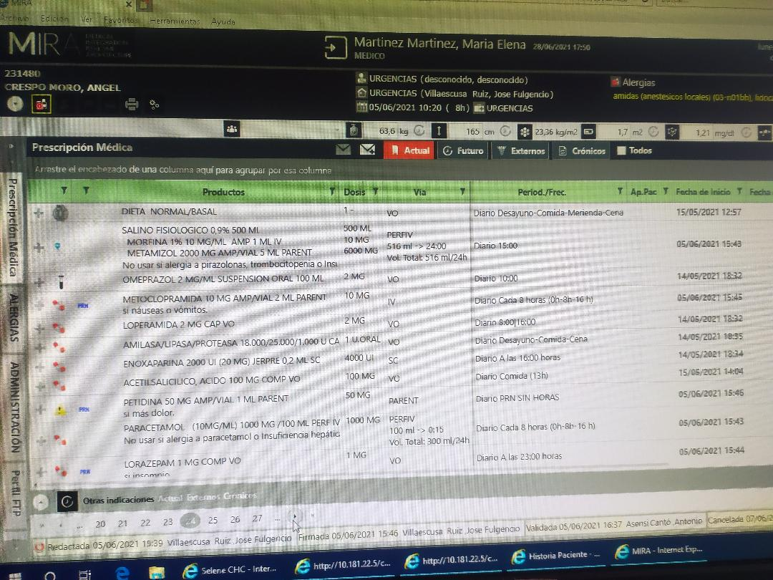

Slide 47
El dolor es siempre doloroso. Es más, la misma conciencia de la inevitabilidad del dolor, duele a su vez.
El dolor es un misterio universal e inevitable que sobrecoge y desconcierta al ser humano. Los médicos se acercan al hombre, al enfermo, sin poder tener todas las respuestas.
C.S. Lewis "El problema del dolor“1940

Slide 48
La misión de los profesionales de la salud es, precisamente el alivio del dolor y del sufrimiento.
El alivio del dolor es casi siempre posible.
El alivio del sufrimiento, no tanto, pero tenemos que seguir intentándolo.
MUCHAS GRACIAS

